Slide 1


BURKINA FASO
La Partie ou la Mort nous Vaincrons
SIGB
Système Intégré de Gestion de Bibliothèque
Présenté par
OUATTARA Koniba W. Auguste Elvis & KOUSSOUBE Drissa
Encadrant : M. ILBOUDO A. Année académique 2025-2026
Conception & Réalisation Groupe 16

Slide 2
SOMMAIRE
Plan de la Présentation
01
Contexte & Problématique
04
Réalisation & Modules Clés
02
Analyse & Spécifications UML
05
Bilan & Perspectives
03
Architecture & Conception

Slide 3
CHAPITRE I
Contexte & Problématique
Situation actuelle à l'ESTA

Slide 4
CHAPITRE I
Situation Actuelle & Problème Identifié
Incohérence
Sécurité
Inefficacité
Risque de prêter un livre déjà réservé. Aucun contrôle de disponibilité en temps réel.
Aucune protection des données personnelles. Inscription sur fiche cartonnée.
Suivi des retards dépend de la mémoire du bibliothécaire. Processus long et fastidieux.
Comment concevoir un système automatisé capable de sécuriser les accès, notifier en temps réel et piloter la bibliothèque ?

Slide 5
CHAPITRE II
Analyse & Spécifications UML
22 diagrammes produits

Slide 6
CHAPITRE II
Identification des Acteurs du Système
Visiteur
Etudiant
Consultation publique du catalogue
Emprunt (3 max), réservation, historique
Enseignant
Bibliothécaire
Emprunt étendu (5), réservation prioritaire
Validation prêts, retours, inventaire
Administrateur
Système (Cron)
Gestion utilisateurs, sécurité, stats
Notifications, rappels J-3, détection retards

Slide 7
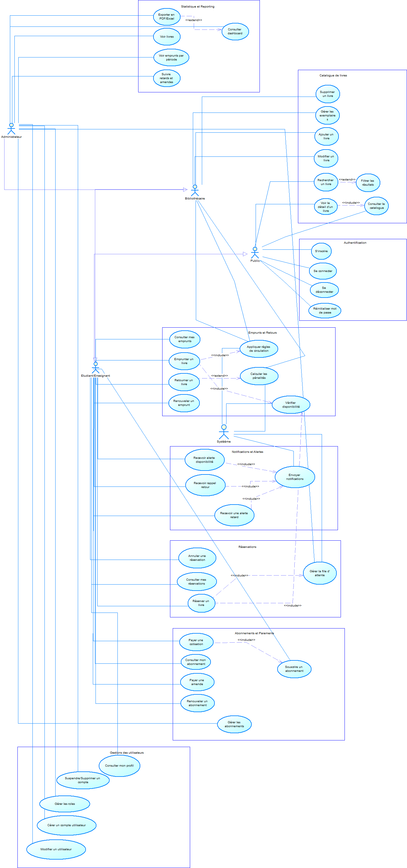
CHAPITRE II
Diagramme de Cas d'Utilisation

Slide 8
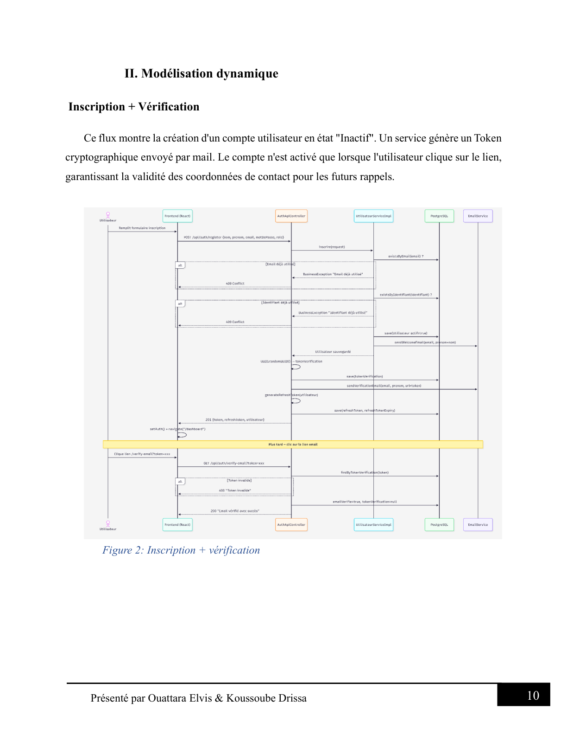
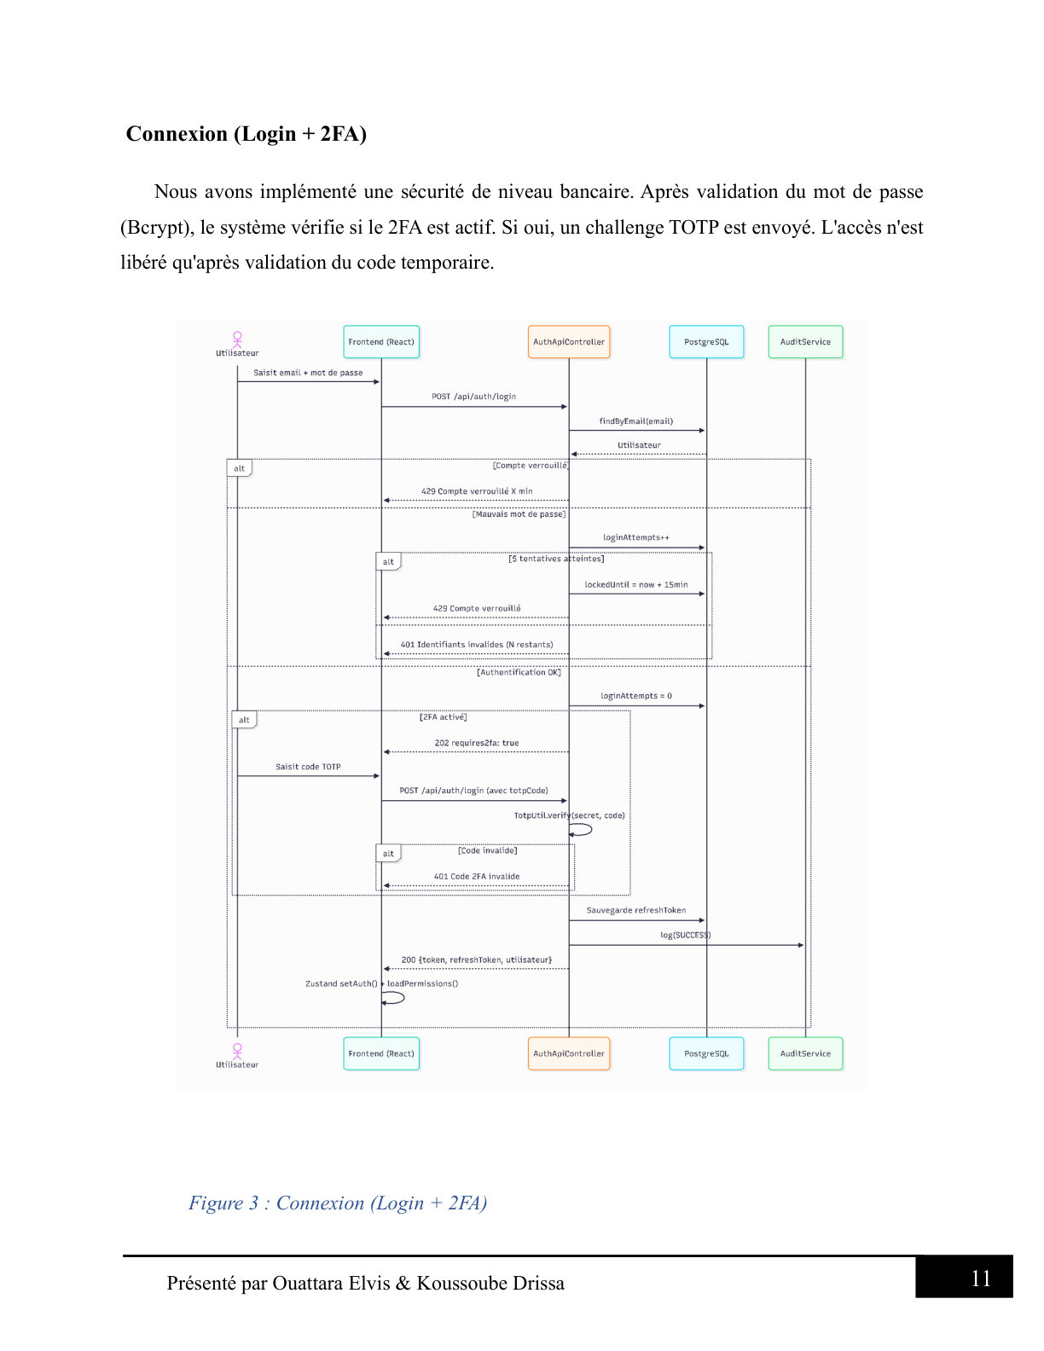
CHAPITRE II
Diagramme de Séquence : Inscription & Connexion 2FA
Fig. 2 : Inscription + Vérification Email
Fig. 3 : Connexion Login + 2FA (TOTP)

Slide 9
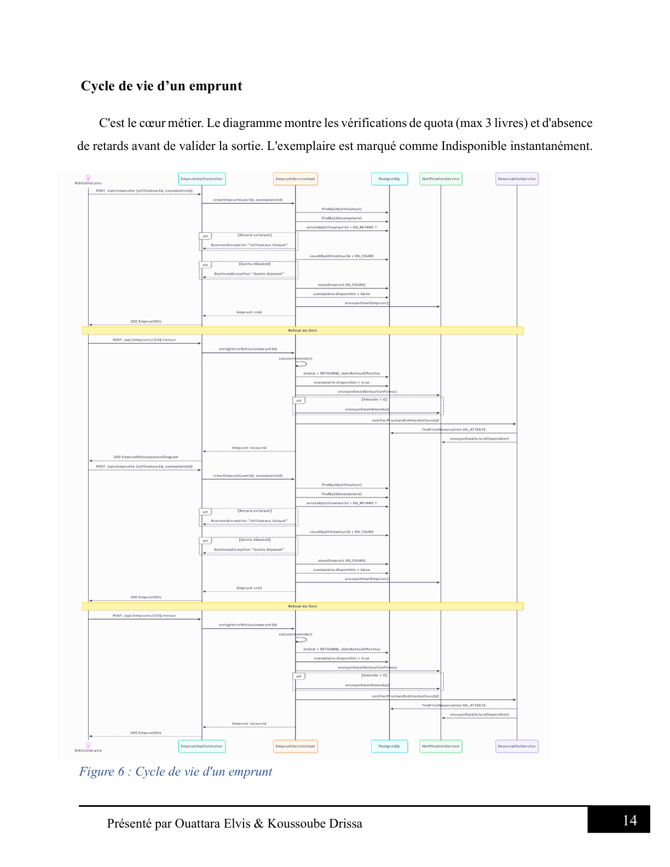
CHAPITRE II
Diagramme de Séquence : Cycle de Vie d'un Emprunt
Fig. 6 : Vérifications quota, retards, disponibilité avant validation. Notification automatique post-retour.

Slide 10
CHAPITRE II
Besoins Fonctionnels Clés
Authentification & Sécurité
Gestion des Emprunts
Réservations
Inscription + vérification email
Quota : 3 étudiants / 5 enseignants
File d'attente prioritaire
Inscription + vérification email
JWT + Refresh Tokens
2FA TOTP (Google Auth)
File d'attente prioritaire
Expiration automatique 48h
Transformation vers Emprunt
JWT + Refresh Tokens
Durée configurable (14j / 21j)
Expiration automatique 48h
Quota : 3 étudiants / 5 enseignants
Durée configurable (14j / 21j)
Renouvellement (2 max)
Pénalité : 1 00 FCFA/jour
Verrouillage après 5 échecs
Priorité Enseignant > Etudiant

Slide 11
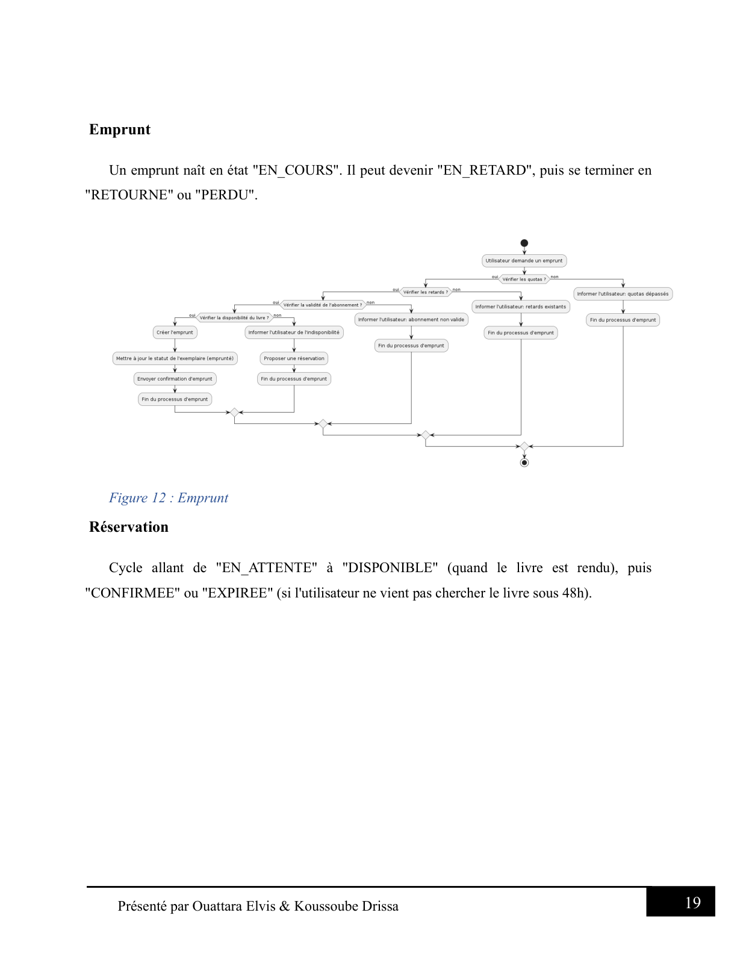
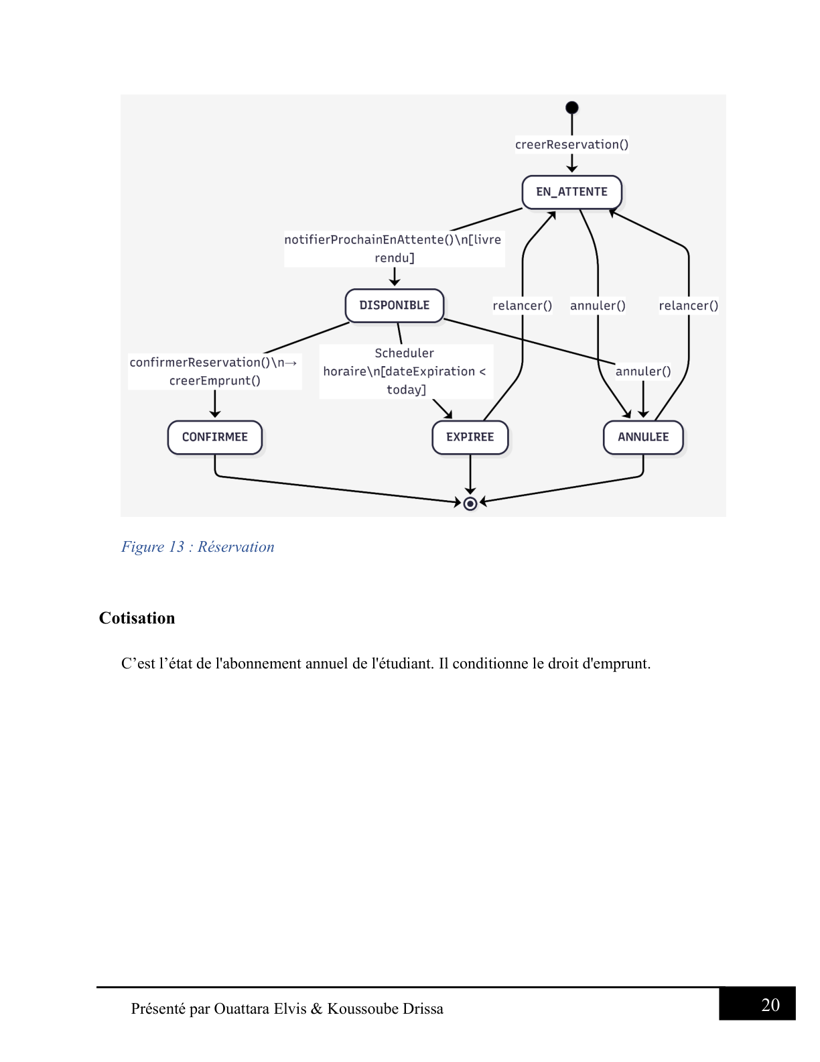
CHAPITRE II
Diagrammes d'Etats : Cycles de Vie
Fig. 12 : Cycle de vie Emprunt (EN_COURS, EN_RETARD, RETOURNE, PERDU)
Fig. 13 : Cycle de vie Réservation (EN_ATTENTE, DISPONIBLE, CONFIRMEE, EXPIREE)

Slide 12
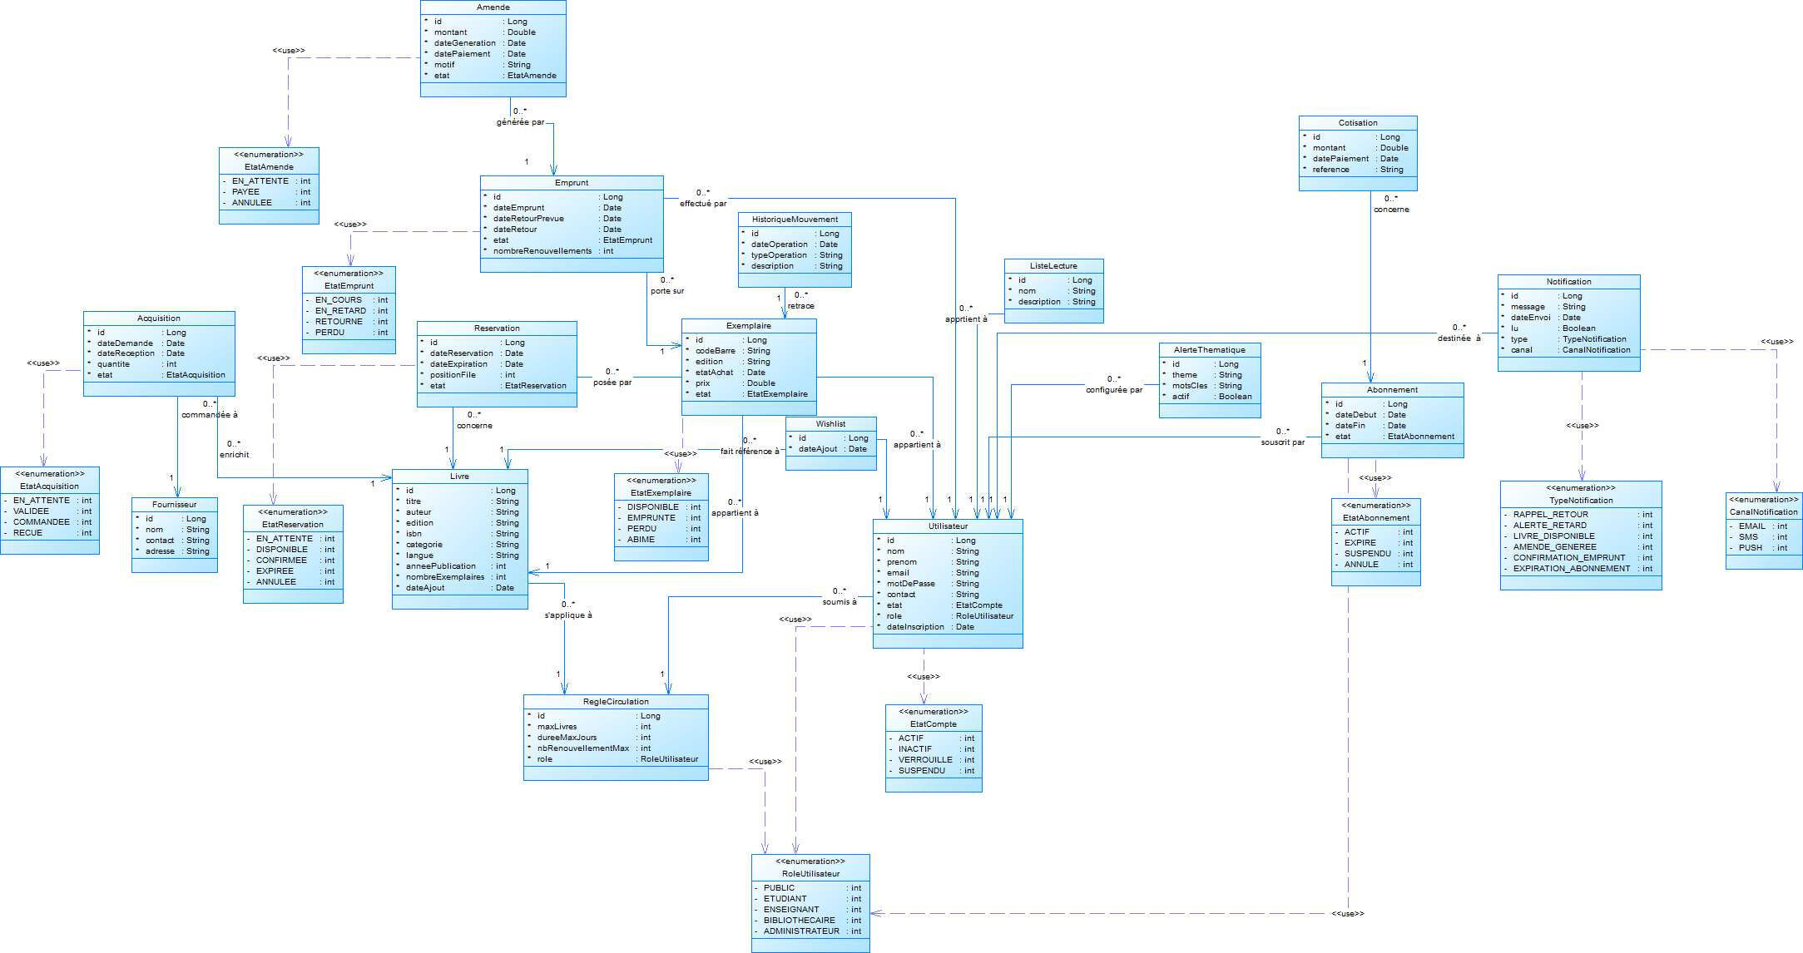
CHAPITRE II
Diagramme de Classes 19 entités et 8 énumérations
Fig. 18 : Livre, Utilisateur, Rôle, Exemplaire, Emprunt, Réservation, Cotisation, Notification, Acquisition…

Slide 13
CHAPITRE III
Architecture & Conception
Choix technologiques justifiés

Slide 14
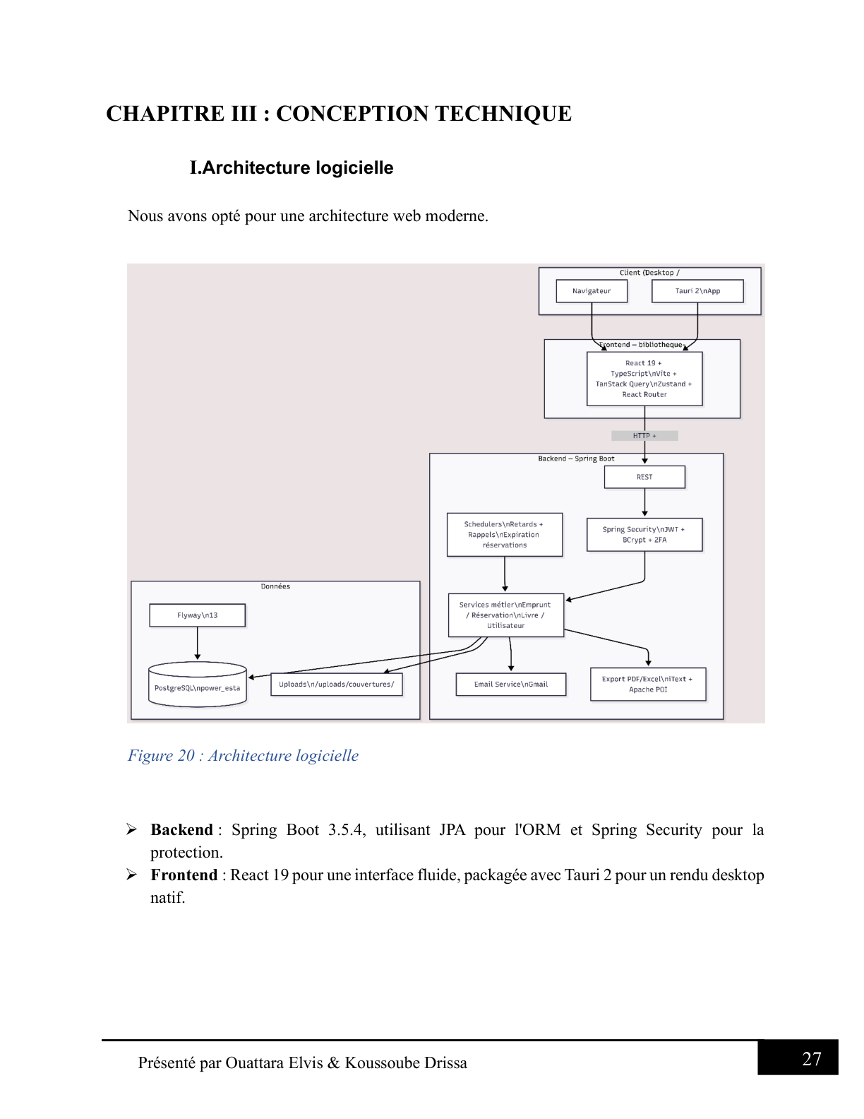
CHAPITRE III
Architecture Logicielle
Spring Boot 3.5.4
Backend API REST
React 19 + Vite
Frontend Web
Tauri 2
Application Desktop
PostgreSQL 18
Base de données
JWT + BCrypt
Sécurité
Flyway 13
Migration BDD

Slide 15
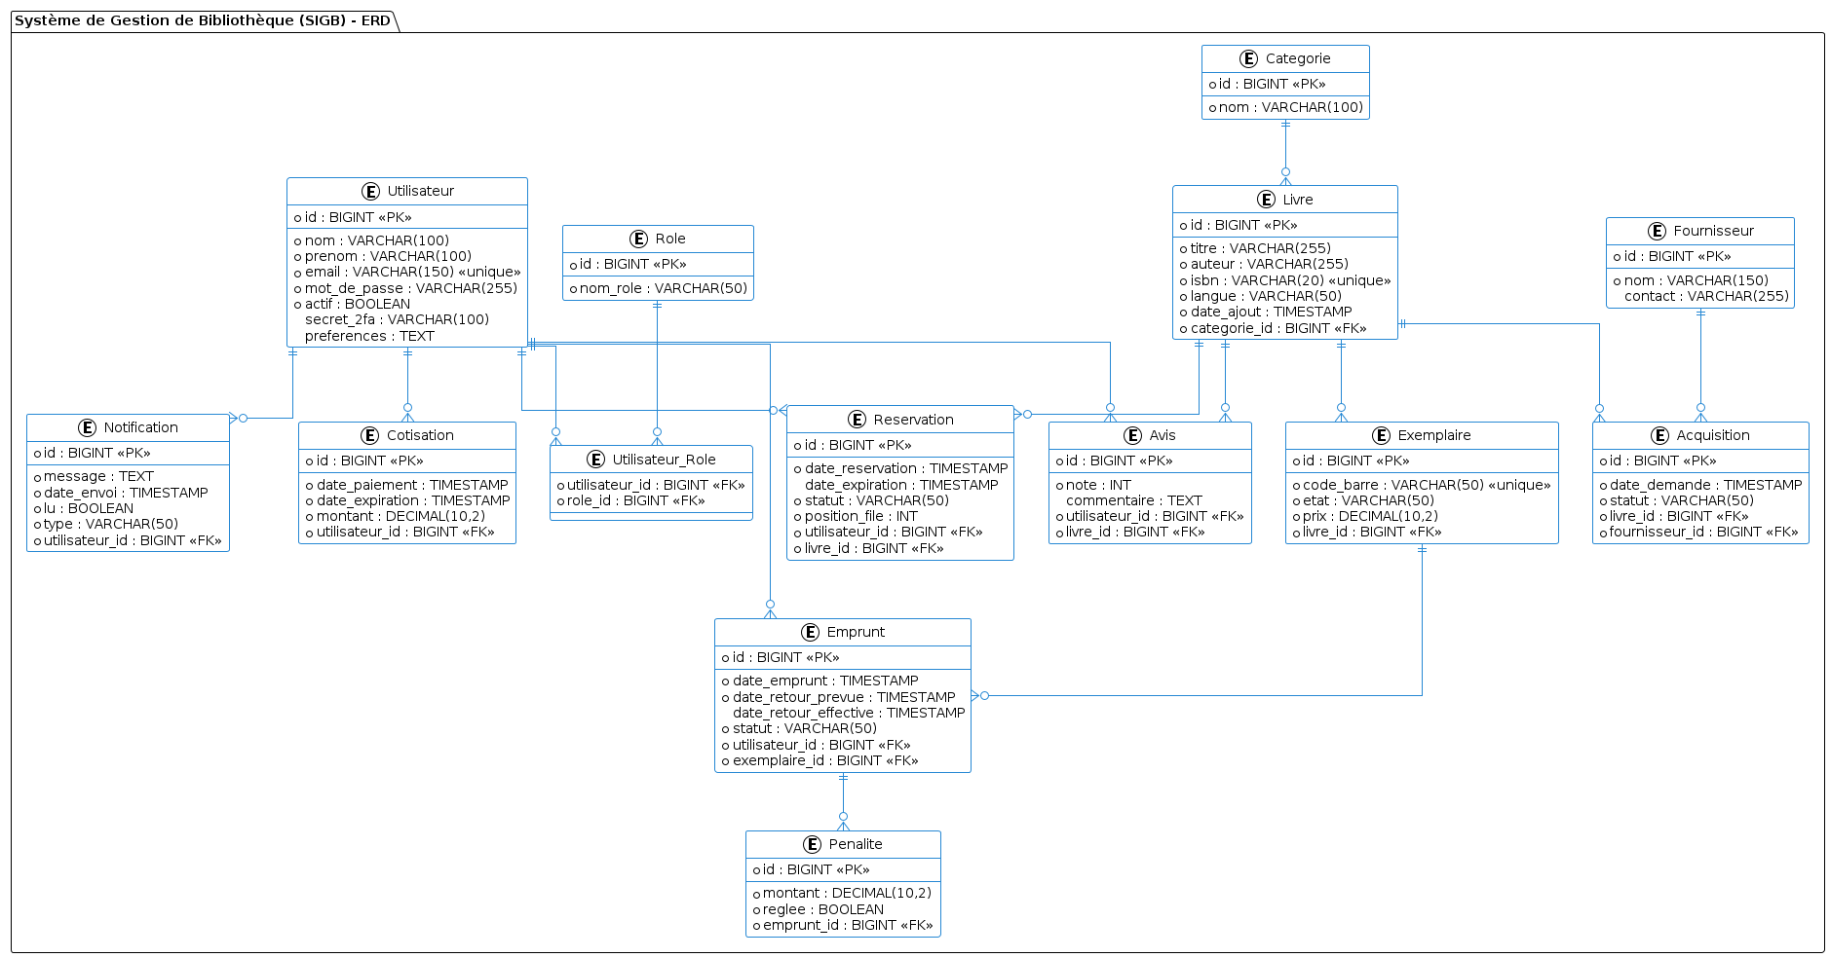
CHAPITRE III
Schéma Relationnel (ERD) : Base de Données
Description des relations clés :
• Utilisateur à Emprunt (1 : N) : Un utilisateur peut effectuer plusieurs emprunts, mais un emprunt est lié à un seul utilisateur. La table Emprunt contient uilisateur_id comme clé étrangère.
• Livre à Exemplaire (1 : N) : Un livre du catalogue peut posséder plusieurs exemplaires physiques. La table Exemplaire contient livre_id comme clé étrangère.
• Exemplaire à Emprunt (1 : N) : Un exemplaire physique peut être emprunté plusieurs fois au cours de sa vie (historique), mais un enregistrement d’emprunt spécifique concerne un seul exemplaire. La table Emprunt contient exemple_id comme clé étrangère.
• Utilisateur à Rôle ( N : M) : Géré via une table jointure Utilisateur_Role pour permettre ) un utilisateur d’avoir plusieurs rôles (exemple dans notre cas , nous avions : Bibliothécaire, Enseignant , Etudiant , Public , Administrateur).
Fig. 23 : Relations clés : Utilisateur (1:N) Emprunt | Livre (1:N) Exemplaire | Exemplaire (1:N) Emprunt | Utilisateur (N:M) Rôle

Slide 16
CHAPITRE III
Documentation API REST : Endpoints Principaux
Méthode | Endpoint | Rôle Requis | Description
POST | /api/auth/register | Public | Inscription utilisateur
POST | /api/auth/login | Public | Auth + génération JWT
POST | /api/auth/2fa/verify | Token temporaire | Validation code TOTP
GET | /api/livres | Public / Etudiant | Recherche multicritère
POST | /api/emprunts | Bibliothécaire | Création emprunt
PUT | /api/emprunts/{id}/retour | Bibliothécaire | Retour exemplaire
POST | /api/reservations | Etudiant / Enseignant | Réservation livre
GET | /api/utilisateurs/{id}/historique | Etudiant / Admin | Historique emprunts

Slide 17
CHAPITRE IV
Réalisation & Modules Clés
Implémentation et technologies

Slide 18
CHAPITRE IV
Description des Modules Clés
Authentification
Catalogue de Livres
JWT + BCrypt + 2FA TOTP + Refresh Token + Verrouillage après 5 tentatives
CRUD complet + recherche multicritère (titre, auteur, ISBN, catégorie, langue)
Emprunt
Réservation
Vérifications quota, retards, abonnement. Pénalité 1 000 FCFA/jour. Renouvellement (2 max)
File d'attente prioritaire. Expiration 48h. Conversion automatique en emprunt.
Notifications
Périodiques
Scheduler Cron 8h00 quotidien. Email, SMS prévu. Types : rappel, disponibilité, pénalité.
Gestion des revues, magazines, journaux scientifiques avec abonnements fournisseurs.

Slide 19
CHAPITRE IV
Environnement de Développement
Outil / Technologie | Version / Info | Rôle dans le projet
VS Code | 1.120.0 | IDE Frontend
Spring Boot | 3.5.4 | Framework Backend
React 19 + TypeScript + Vite | 19 | Framework Frontend
Tauri | 1.0.1 | Packaging Desktop
PostgreSQL | 18 | Base de données
Flyway | 13 | Migration BDD
Postman | 12.8.2 | Test des API REST
Git / GitHub |  | Versionement
Apache Maven | 3.9.13 | Gestion dépendances

Slide 20
CHAPITRE V
Bilan & Perspectives
Réalisations, limites et évolutions futures

Slide 21
CHAPITRE V
Bilan du Projet
Fonctionnalités livrées
Non implémenté (v2)
Authentification JWT + 2FA TOTP
Paiement Mobile Money via CinetPay
Catalogue CRUD multicritère
Notifications SMS
Emprunts avec quotas et pénalités
Synchronisation hors-ligne avancée
Réservations avec file prioritaire
Analyse prédictive des acquisitions
Notifications automatiques (Cron 8h00)
Application Web + Desktop (Tauri)
Difficultés surmontées : Etats concurrents (transactions atomiques). Tauri + React (scripts build). TOTP (bibliothèques Java)

Slide 22
CHAPITRE V
Perspectives d'Evolution
Moteur de recommandation
Paiement Mobile Money
Application Mobile
Suggestions personnalisées basées sur l'historique d'emprunt
L’intégration de Cinetpay pour cotisations et amendes en ligne
React Native Android/iOS avec scan de codes-barres intégré
Dashboard analytique
Ressources numériques
Intégration universitaire
Business Intelligence, graphiques temps réel, aide à la décision
E-books, revues en ligne, gestion des licences d'accès
Synchronisation avec le SI de l'ESTA, API passerelle

Slide 23
EN CONCLUSION
Objectifs atteints
Automatisation complète, sécurité 2FA, notifications en temps réel
Architecture moderne
Spring Boot + React + Tauri : flexible, maintenable, évolutif
Modélisation rigoureuse
22 diagrammes UML couvrant l'ensemble des processus métier
Prêt à déployer
Tests fonctionnels validés, documentation API, compte admin fourni
Merci pour votre attention

